Slide 1
Учебная практика
Козульков Н.С. ИСП-21

Slide 2
Этап 1: Техническое задание и цели
Что было сделано
Определена предметная область и сформулированы функциональные требования к системе
Составлена структура ТЗ с ключевыми разделами: цели, требования, ограничения

Slide 3
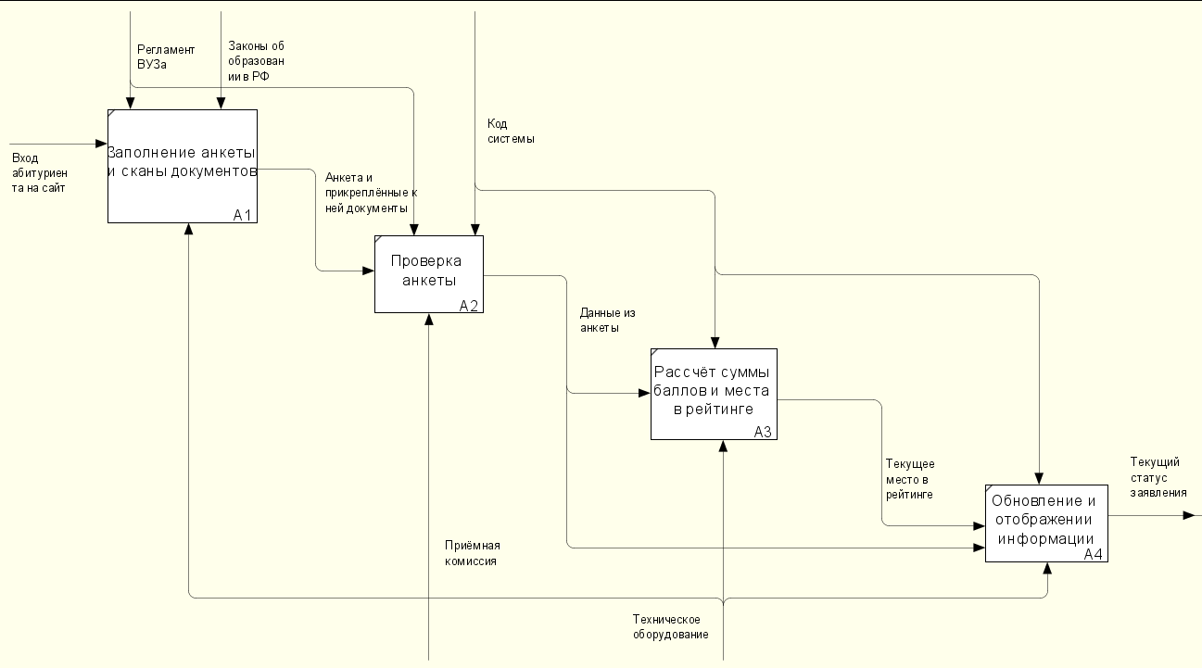
Этап 2: Функциональное моделирование в Ramus
Методология IDEF0 использована для формализации бизнес-процессов системы. Ramus позволил наглядно представить потоки данных и управляющие воздействия.
Ключевые диаграммы
Контекстная диаграмма А0 — границы системы и внешние сущности
Декомпозиция А1 — детализация внутренних процессов
Определены входы, выходы, управления и механизмы для каждого блока

Slide 4
Этап 3: Объектное моделирование в StarUML
Построенные диаграммы
Use Case — варианты использования и роли пользователей системы
Диаграмма классов — структура объектов, атрибуты и методы
Связи между классами — ассоциации, наследование, агрегация
и другие
StarUML обеспечил строгое соответствие стандартам UML 2.5 и позволил проверить целостность модели до начала кодирования.

Slide 5

Этап 4: Разработка и контроль версий
Схема отражает структуру ветвления Git, использованную в ходе разработки: каждая ветка соответствует этапу Agile-спринта.
Организация работы
Результат
Именованные ветки по этапам Agile-спринтов
Разделение на веб-сервис (backend) и фронтенд-приложение
Регулярные коммиты с осмысленными сообщениями
Чистая история коммитов с понятной структурой
Возможность отката к любой версии проекта
Готовность к командной разработке
📎 Макет: Замените на схему структуры репозитория и веток Git.

Slide 6
Итоги и результаты
Готовое ТЗ
Интеграция артефактов
🚀 Масштабируемость
Завершённое ТЗ по индивидуальной теме, по ГОСТ 19.201-78
Успешная интеграция IDEF0-диаграмм, UML-моделей, кода и проектной документации
Архитектура готова к дальнейшему развитию, масштабированию и технической поддержке

